Slide 1
Strefa relaksu w bibliotece
Projekt wynika z konieczności przystosowania czytelni do potrzeb uczniów, którzy spędzają tam swój wolny czas np. podczas tzw. okienek czy przerw.

Slide 2
CEL PROJEKTU
Projekt ma na celu poprawić komfort przebywania w czytelni, stworzyć miejsce dobre do nauki, ale również odpoczynku między lekcjami oraz sprawić, aby uczniowie częściej odwiedzali bibliotekę.

Slide 3
ZESTAW PUF

Slide 4
PUFY-SIEDZISKA

Slide 5
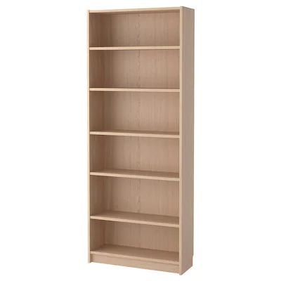
REGAŁY

Slide 6
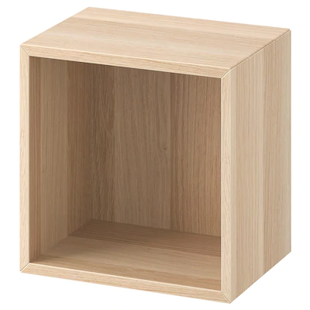
REGAŁY NAŚCIENNE

Slide 7
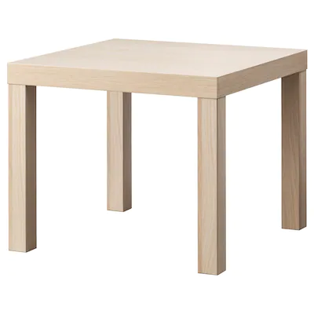
STOLIK

Slide 8
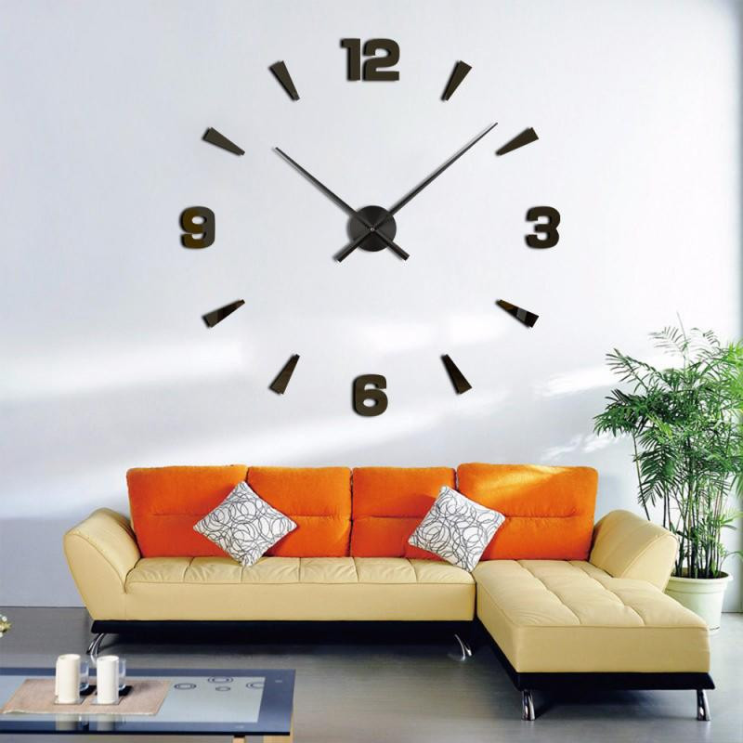
ZEGAR NAŚCIENNY

Slide 9
EFEKTY PROJEKTU
Stworzenie strefy relaksu w czytelni
Wzbogacenie zbioru biblioteki o nowe książki

Slide 10
Zestaw puf: https://pufy.pl/zestawy-puf/85-546-zestaw-combo.html#/25-ekoskora_dolaro-e4_pomaranczowy
Pufy-siedziska: https://pufy.pl/fotele/531-126016-fotel-yoko.html#/54-ekoskora_dolaro-e9_zielony/95-material-ekoskora
Regały: https://www.ikea.com/pl/pl/p/billy-regal-okleina-debowa-bejcowana-na-bialo-90404209/
Regały naścienne: https://www.ikea.com/pl/pl/p/eket-regal-scienny-dab-bejcowany-na-bialo-s29286257/
Stolik: https://www.ikea.com/pl/pl/p/lack-stolik-dab-bejcowany-na-bialo-70319028/
Zegar naścienny: https://nowoczesnezegary.pl/kategoria/zegary-scienne/czarny-zegar-xxl-na-sciane-w-3d

